Slide 1
«Безопасность детей в летний период 2020года»
Зам.директора по ВР
Юдина Т.А.
ГОАОУ «Траектория »

Slide 2
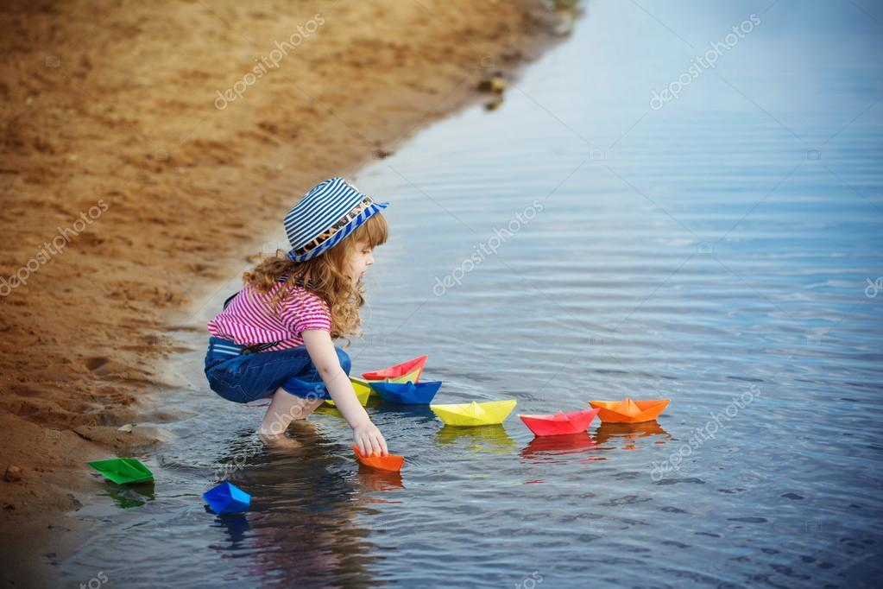
1. Основные правила безопасного поведения на воде.
Не всегда мы осознаем, сколь опасна водная среда для человека. Поэтому, находясь у воды, никогда нельзя забывать о собственной безопасности. Более того, надо быть готовым помочь другому. Взрослые должны научить детей правилам поведения на воде и ни на минуту не оставлять ребенка без присмотра вблизи водоемов.

Slide 3
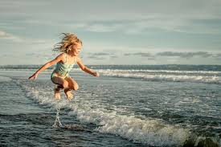
1. Перед купанием надо отдохнуть, в воду входить быстро, но только на мелководье.
2. Во время купания нельзя стоять без движения.
3. Не рекомендуется купаться при температуре воды ниже 17 – 19С и температуре воздуха ниже 21 – 23 С.
4. В воде следует находиться 10-15 минут, перед заплывом необходимо предварительно обтереть тело водой.
5. Длительное пребывание в воде может привести к сильному переохлаждению тела и опасным для жизни судорогам.
6. Купание ночью запрещено.

Slide 4
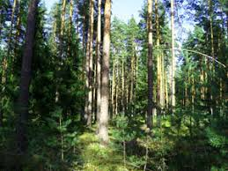
2. Основные правила в лесу.
1. Умей вести себя в лесу, на прогулке, за городом: не кричи, не пугай диких животных. Они любят добрых детей.
2. Не рви цветы, за тобой пройдут сотни людей, и им тоже будет приятно видеть цветы.
3. Не ломай зря деревья, не делай на них вырезки. От этого они сохнут и погибают.
4. Не лови ради забавы бабочек, муравьёв и других животных.
5. Не сори в лесу. Убирай за собой мусор и стеклянную посуду.
Пожар в лесу может возникнуть от брошенной стекляшки.

Slide 5
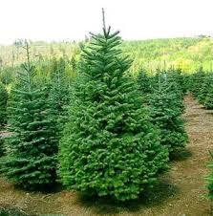
3. Основные правила в лесу.
В пожароопасный сезон в лесу запрещается:
-бросать горящие спички и окурки;
-оставлять в лесу промасленные или пропитанные бензином тряпки;
-заправлять горючим топливные баки работающих двигателей автомашин;
-оставлять бутылки или осколки стекла;
-разводить костры в местах с сухой травой;
-употреблять при охоте пыжи из легко воспламеняющихся материалов;
-выжигать траву под деревьями, на полянах, стерню на полях.

Slide 6
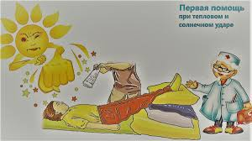
3. 4. Правила нахождения под открытыми солнечными лучами.
Солнечный удар – это острое болезненное состояние, которое возникает из-за перегрева головы прямыми солнечными лучами: кровеносные сосуды мозга расширяются, происходит сильный приток крови к голове. В некоторых случаях могут возникать разрывы мелких кровеносных сосудов мозга, что может вызвать нарушения центральной и периферической нервных систем человека.

Slide 7
5. Основные признаки теплового или солнечного удара.
-покраснение лица и кожи тела,
-резкая слабость,
-холодный пот,
-расширение зрачков,
-одышка,
-сонливость,
-сильная головная боль,
-головокружение,
-потемнение в глазах (у детей часто сопровождается носовым кровотечением),
-частый и слабый пульс,
-высокая температура (до 40 градусов),
-в тяжелых случаях – судороги, потеря сознания, тошнота, рвота, холодная, иногда синюшная кожа.

Slide 8
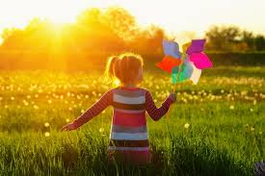
6. Чтобы избежать получение теплового удара
-нужно избегать физической активности в слишком жаркие дни и в часы активного солнца с 11.00 до 16.00;
-носить одежду светлых тонов из хорошо проветриваемых, натуральных тканей (хлопок, лен, шерсть);
-пить большое количество жидкости (1,5-2 литра в день);
-поддерживать постоянную циркуляцию воздуха в закрытых помещениях;

Slide 9
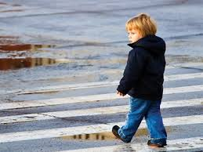
7. Правила дорожного движения.
Наиболее опасные места для жизни детей в населенном пункте и вблизи него: скоростная автодорога, переходы на автодороге, наиболее опасные места перехода улиц, где нет указателей перехода. Выходя из подъезда на улицу необходимо быть внимательным и осторожным, для игр и спортивных занятий необходимо использовать отведенные для них места.

Slide 10
7. Правила дорожного движения.
1. Ходите только по тротуару!
2. Переходите улицу в местах, где имеются линии или
Указатели перехода, а где их нет — на перекрестках по линии тротуаров.
3. Переходя улицу, посмотрите налево, а дойдя до середины —
направо!
4. На улицах и дорогах, где движение регулируется, переходите
проезжую часть только при зеленом сигнале светофора или
разрешающем жесте регулировщика.
5. Не перебегайте дорогу перед близко идущим транспортом!
6. Не устраивайте игры и не катайтесь на коньках, лыжах и санках
на проезжей части улицы!
7. Езда на велосипедах по улицам и дорогам разрешается детям не
моложе 14 лет.
8. Соблюдайте правила пользования городским транспортом.

Slide 11
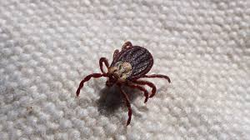
8. Правила поведения при укусе клеща.
-каждый вечер внимательно осматривайте всё тело, особенно подмышечные впадины, паховую область;
- для извлечения клеща необходимо использовать пинцет с тонкими концами либо петлю нитки, которую необходимо набросить на присосавшегося клеща;— перед удалением клеща нужно смочить растительным маслом или керосином, затем пинцетом захватить головку клеща у самой кожи пострадавшего и, раскачивая, вытащить его;
-в случае отрыва туловища клеща от головки её нужно удалить с помощью иголки или булавки;
- удалённого с поверхности тела клеща необходимо сохранить и отвезти его для исследования в лабораторию;
-после извлечения клеща место укуса следует обработать йодом, зелёнкой, спиртом, водкой;
-в самое кратчайшее время необходимо сделать прививку от клещевого энцефалита в ближайшем медучреждении.
.

Slide 12
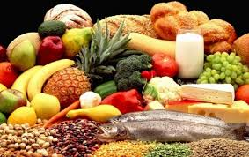
9. Пищевые отравления.
.
-Приобретая продукты питания в магазинах, обращайте внимание на время изготовления и срок реализации продуктов и кулинарных изделий;
-Тщательно мойте руки перед началом приготовления пищи и после контакта с сырой продукцией, перед приемом пищи, после посещения туалета; для разделки сырого мяса и готовых к употреблению продуктов использовать отдельные кухонные приборы и разделочные доски;
-Тщательно мойте (желательно кипяченой водой) фрукты, ягоды и овощи перед употреблением в пищу;
-Готовые салаты, заправленные майонезом и сметаной необходимо хранить в холодильнике не более суток;
-Не оставляйте приготовленную пищу при комнатной температуре более чем на 2 часа;
-Все пирожные, торты с кремом и другие скоропортящиеся продукты необходимо хранить в холодильнике;
-Не приобретайте продукты питания у случайных лиц или в местах несанкционированной торговли.

Slide 13
10. Основные правила безопасности летом, которые должен усвоить ваш ребенок:
.
-
• Плавать можно только в специально предназначенных для этого местах;
• Нельзя подплывать близко к судам, чтобы не попасть под работающий винт;
• Нельзя нырять в местах с неизвестным дном;
• Нельзя играть на воде в опасные игры;
• Матрасы и спасательные круги не предназначены для того, чтобы заплывать далеко;
• Необходимо носить летом в солнечную погоду головной убор;
• Стараться не находиться под солнцем в часы его повышенной активности;
• Старайтесь пить большое количество воды летом;
• Соблюдайте личную гигиену и всегда ешьте только вымытые продукты;
• Нельзя подходить близко к собакам, особенно если у собаки щенки и собака кушает;
• Избегайте общения с незнакомцами.

Slide 14
Спасибо
за внимание!

